Slide 1
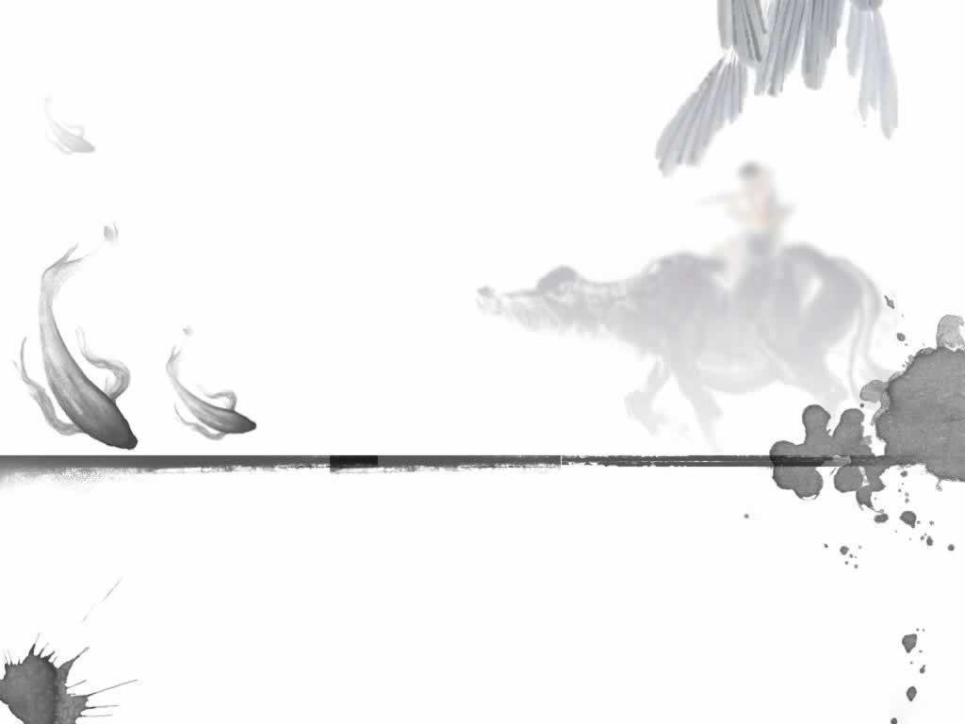
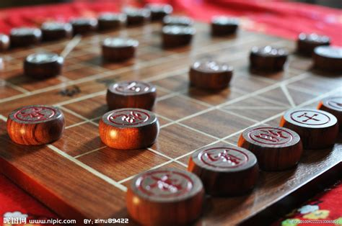
人生如棋——论下棋的思维模式与生活的关系

Slide 2
你知道吗？象棋里头我觉得最“奥秘”的游戏规则，就是“卒”。
卒子一过河，就没有回头的路。人生中一个决定牵动另一个决定，
一个偶然注定另一个偶然，因此偶然从来不是偶然，一条路势必走
向下一条路，回不了头。我发现，人生中所有的决定，其实都是过
了河的“卒”。——龙应台《亲爱的安德烈》

Slide 3

自我介绍
李铭恩(Ryan)
●工商管理大一
●澳门象棋代表队成员
●2018澳门优秀运动员

Slide 4
OUTLINE
●象棋的介绍
●我和棋的故事
●棋的思维模式与生活的关系
●如何精进一项技能？

Slide 5
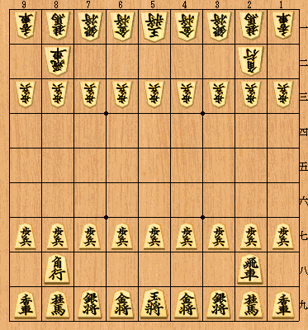
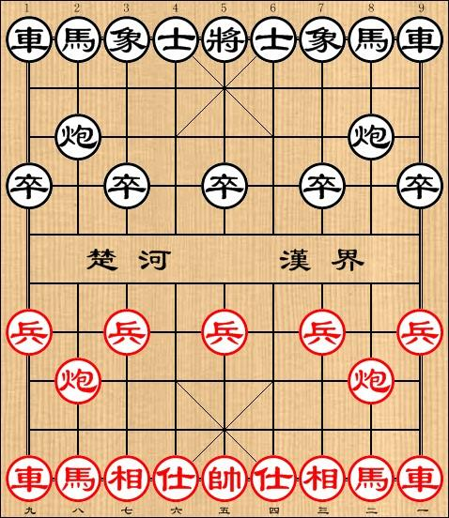
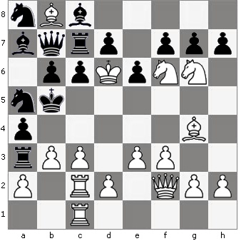
中国象棋
●中国古代四艺之一
--琴棋书画
●世界三大棋种之一
--拥有最多的群众基础
●擒王类
--如西洋棋，日本将棋

Slide 6

象棋的由来
相传象棋是始创于韩信。韩信被吕后监禁，本欲著作兵法，但被禁止，于是取纸笔发明了一种“纸上谈兵”的游戏与狱卒玩，棋盘中以鸿沟为界（楚河汉界），韩信被杀死之后，狱卒退隐，并把此种游戏定名为“象棋”。

Slide 7
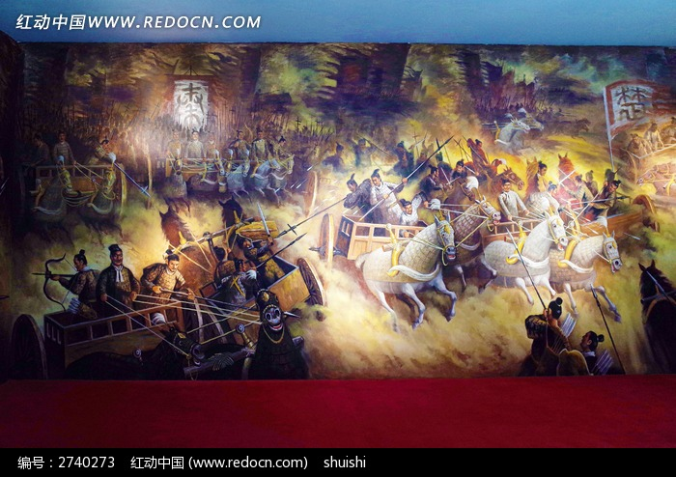


●红黑怎么来？
●为甚么红先？
●楚河汉界怎么来？

Slide 8
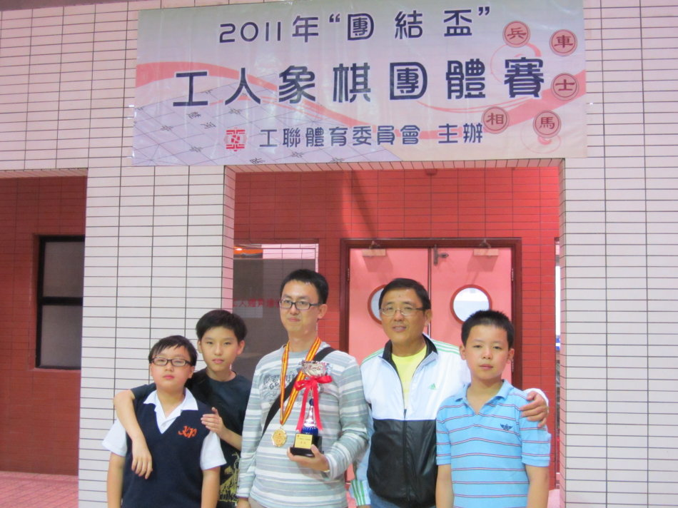
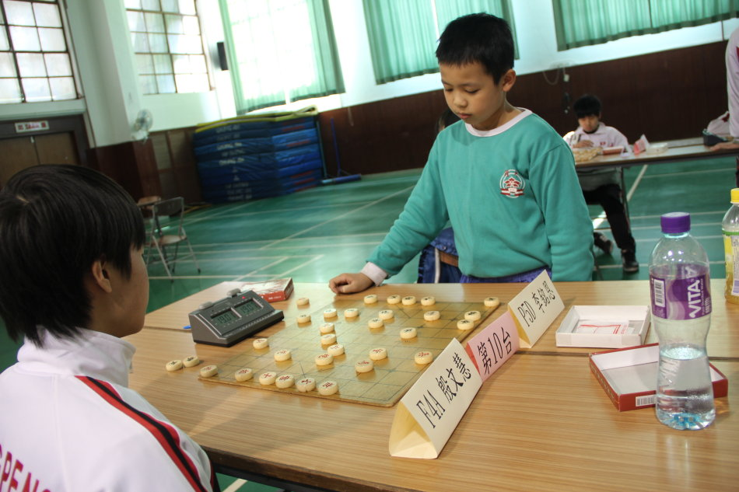
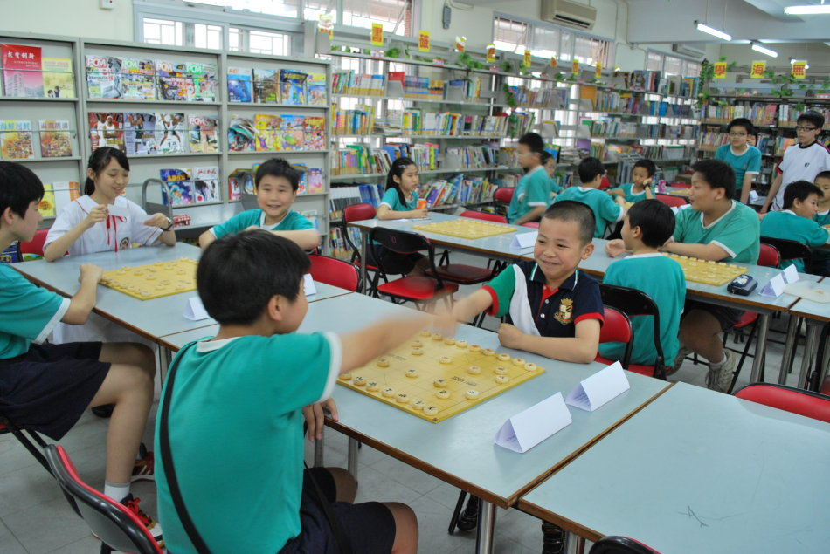
我和象棋的故事
●小学时期
--第一次接触象棋
--打下扎实基础

Slide 9
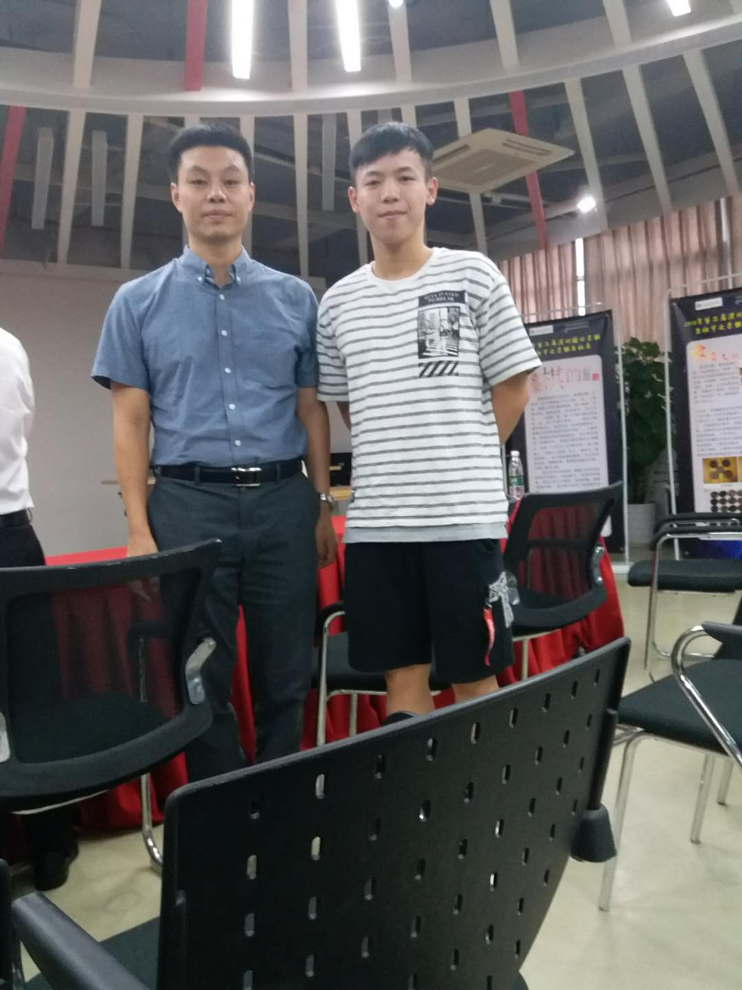
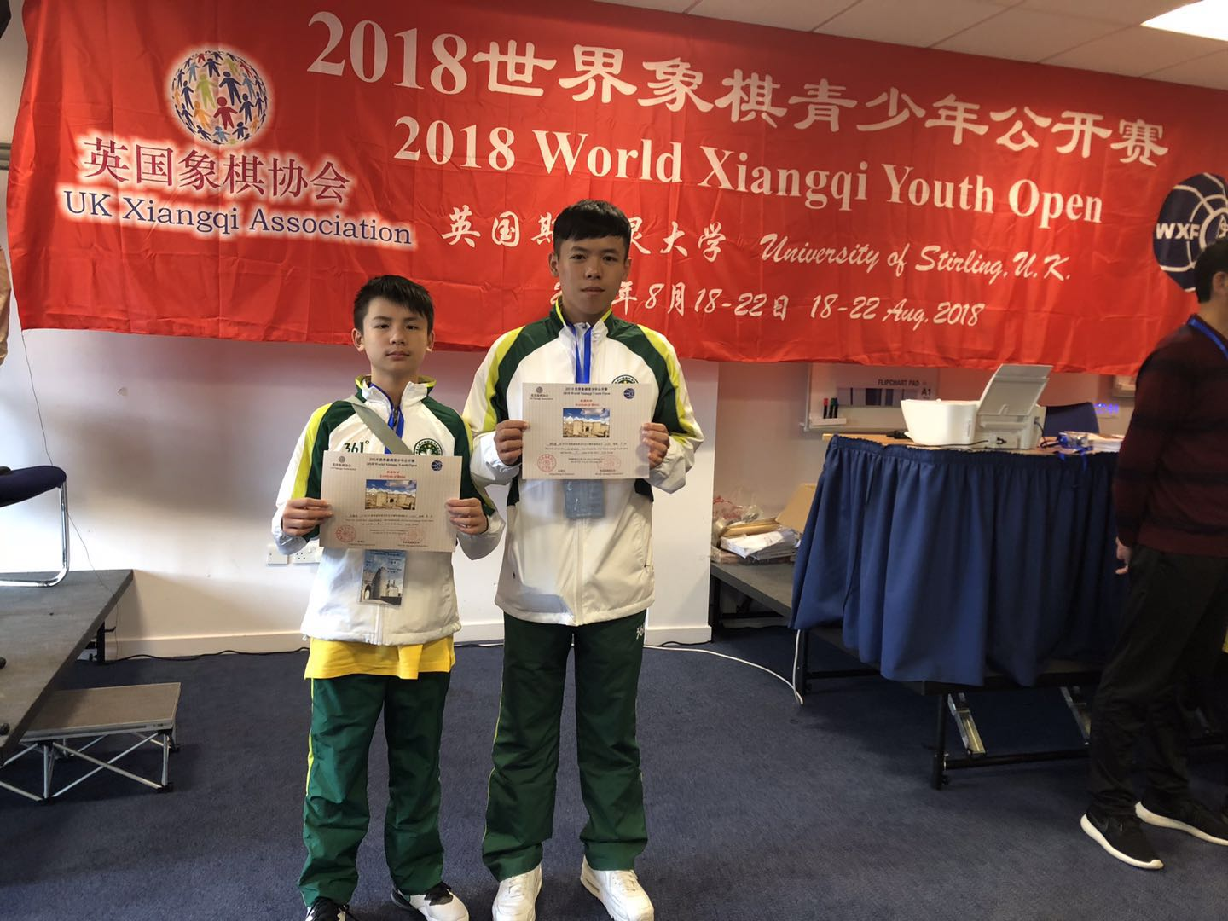
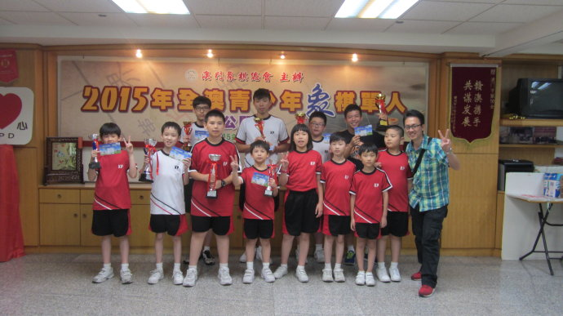
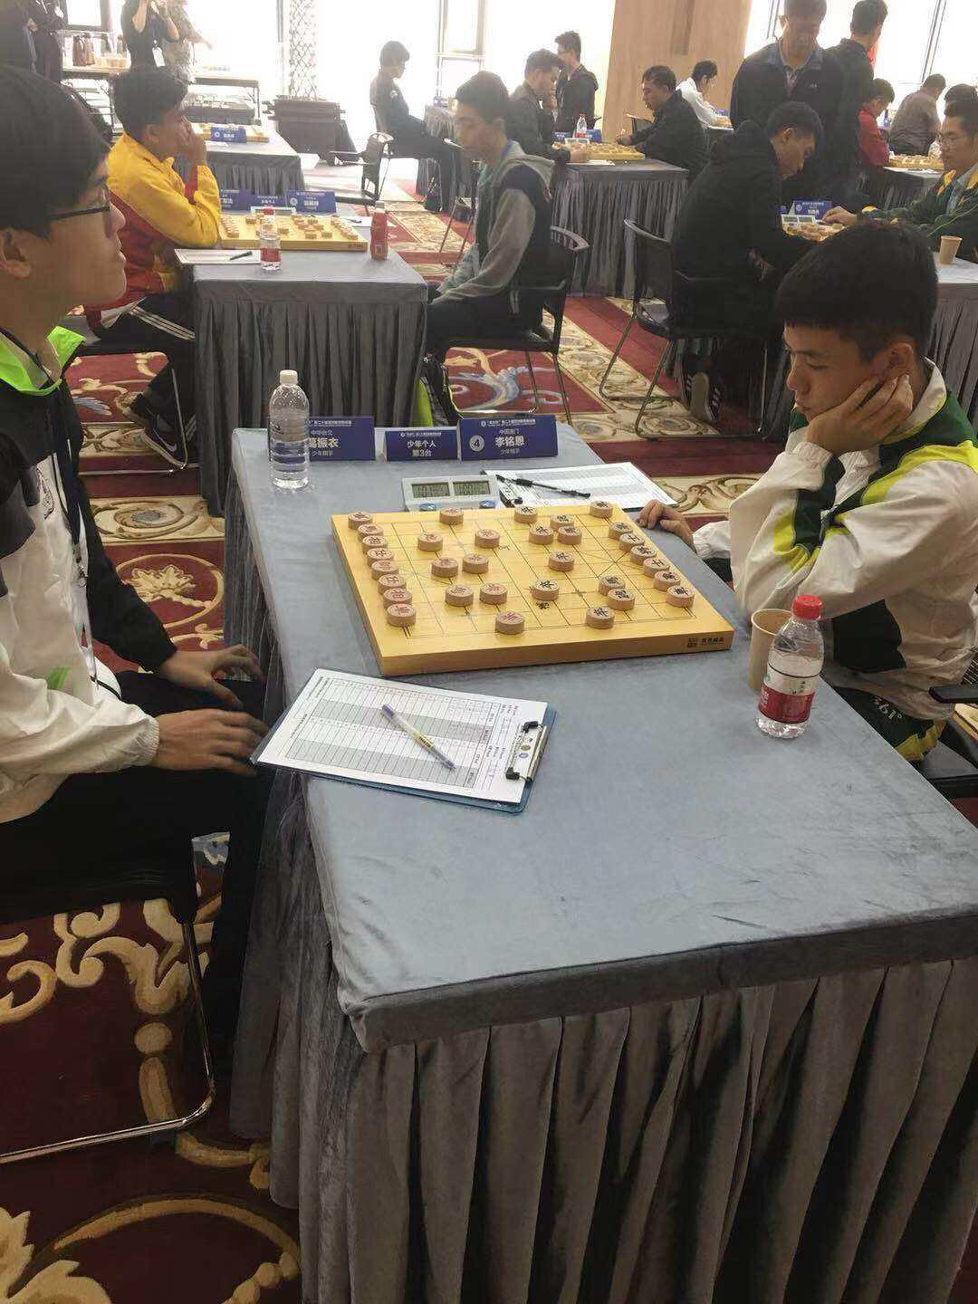
我和象棋的故事
●中学时期
--棋艺不断进步
--曾经过度沉迷象棋致学业倒退
●现在
--寻找平衡
--同步发展

Slide 10


下棋的思维模式
●创造性思维和逻辑辩证思维
——要思考出一步棋，需要結合邏輯能力與創造能力。
邏輯能力即是把舊有資訊與腦中的經驗比對並分析局
面而創造能力則是發掘新的可能性（舉一反三）。
●批判性思维
——棋步的思考是充滿辯證性的。即是兩面思考。從正
反兩面來思考同一件事物。一個觀念在某局面適用，但
在另一種局面就不一定適用了。

Slide 11
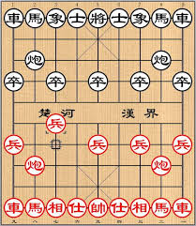
象棋布局思维
中國象棋佈局--是指中國象棋對局開始的階段，一般是指一盤棋最初的十幾個回合。
人生的青少年阶段
决定未来走向
棋理思维：
——左右平衡发展
——争取先手权（出子速度）
——实际出发，灵活变通
先为不可胜，以待敌之可胜
仙人指路局

Slide 12
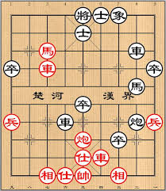
象棋中局思维
两军交战之时，短兵相交，接觸頻繁，變化復雜
人生成熟阶段
一步错，满盘皆落索
棋理思维：
—— 子（物质），先（速度）
势（位置），杀（目标）
——兵者，诡道也。
——多算胜少算
承上启下，未雨绸缪

Slide 13
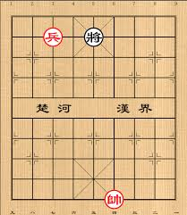
象棋残局思维
交战最后时刻，子力较少
一兵一卒皆为重要力量
人生暮年阶段
棋理思维：
——大局了然于心
——遵守规侓
冷静沉着，一锤定音（优势）

Slide 14
如何精进一项技能
天才是天生的么？
1）觉得练习课没有太大的用，我们能力受我们基因限制。
大家会说：我天生不认路！我天生对数字不敏感！我的空间想象能力就是弱！
2）我们的能力只要练习的时间长了，慢慢就好了！
但其实我们即使做时间足够长的练习也不一定能够有好的结果！
3）有人认为我们只要足够勤奋，只要能够不断地提升成绩就会更加优秀。
除非你有专门的恰当的训练方法，否则即使加倍努力也不会有很大的进步。

Slide 15

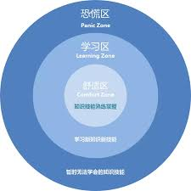
刻意练习
潜能是可以被锻炼出来的，就像我们跑步可以锻炼肌肉一样，只要用正确的方法就能训练出潜能
方法步骤：
——1.明确目标，分解目标
——2.专心致志，远离干扰
——3.跳出舒适区
——4.获得反馈，不断修正

Slide 16

欢迎大家加入！

Slide 17
谢谢观看

